Slide 1
Révision des autorisations de prélèvements pour les collectivités AEP
Comité syndical du SMEGREG
Réunion du 17 mars 2021

Slide 2
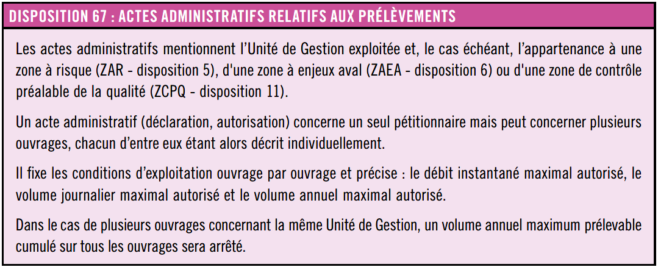
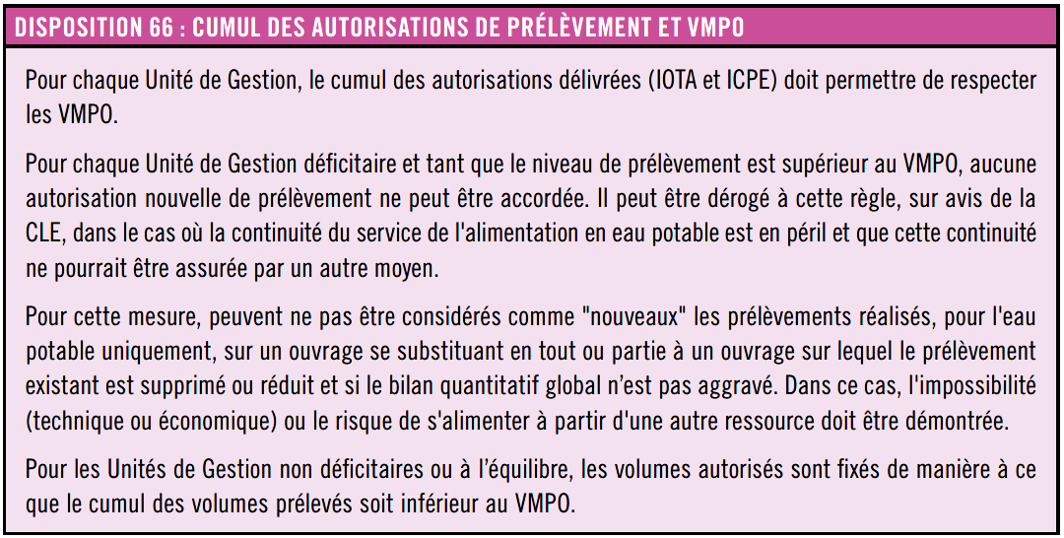
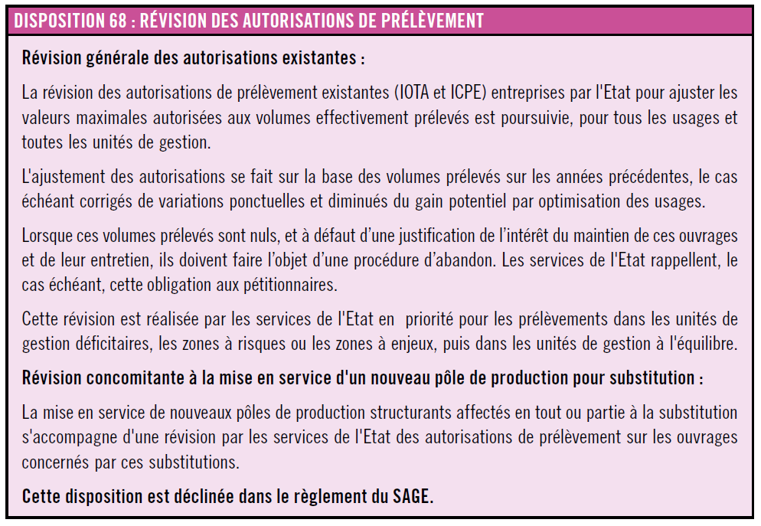
LE SAGE Nappes profonde de Gironde et les actes administratifs relatifs aux autorisations de prélèvement
Trois dispositions relatives aux autorisations de prélèvement :
D67 sur le lien entre volumes autorisés et volumes prélevables
  D66 qui pose le principe d'une autorisation de prélèvement en cumul sur tous les ouvrages dont dispose un pétitionnaire
      D68 relative à la révision des autorisations
2

Slide 3
Disposition 68 : révision des autorisations de prélèvement
3

Slide 4
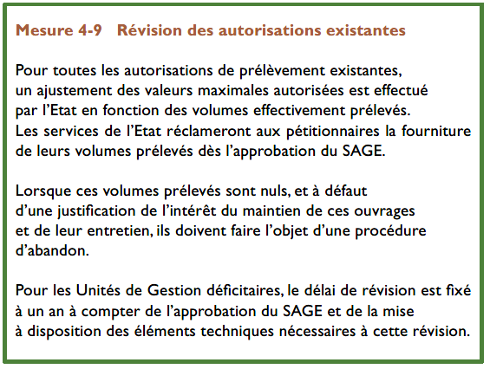
2008-2012 : première campagne de révision des autorisations de prélèvements
En application de la Mesure 4-9 de la première version du SAGE de 2003, première campagne de révision des autorisations de prélèvement entre 2008 et 2012.
Tous les services qui prélèvent dans une unité de gestion déficitaire ou dans une zone à risque se sont vus arrêter :
  un volume maximum prélevable en cumul sur tous ses ouvrages,
  un volume maximum prélevable en cumul par unité de gestion.
  Conséquence pour l'unité de gestion Eocène Centre :
    le cumul des autorisations de prélèvement
    est passé de 105 à 60 millions de m³
4

Slide 5
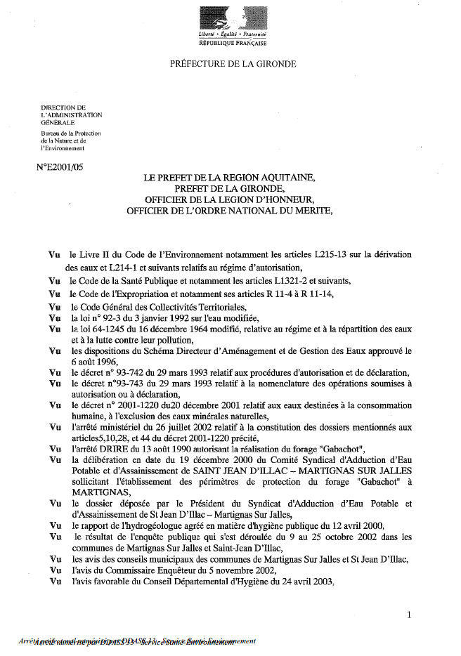
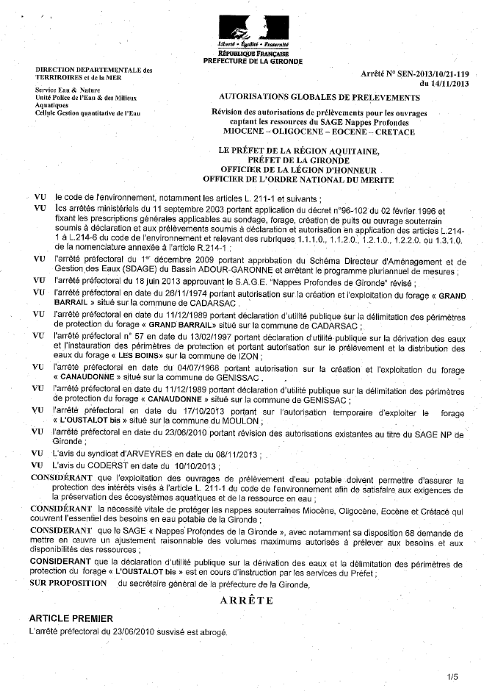
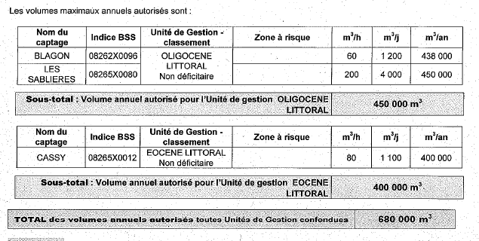

2008-2012 : première campagne de révision des autorisations de prélèvements
Plus de 350 arrêtés d'autorisations ouvrage par ouvrage
87 arrêtés d'autorisations par service en cumul par unité de gestion et en cumul tous ouvrages confondus
5

Slide 6
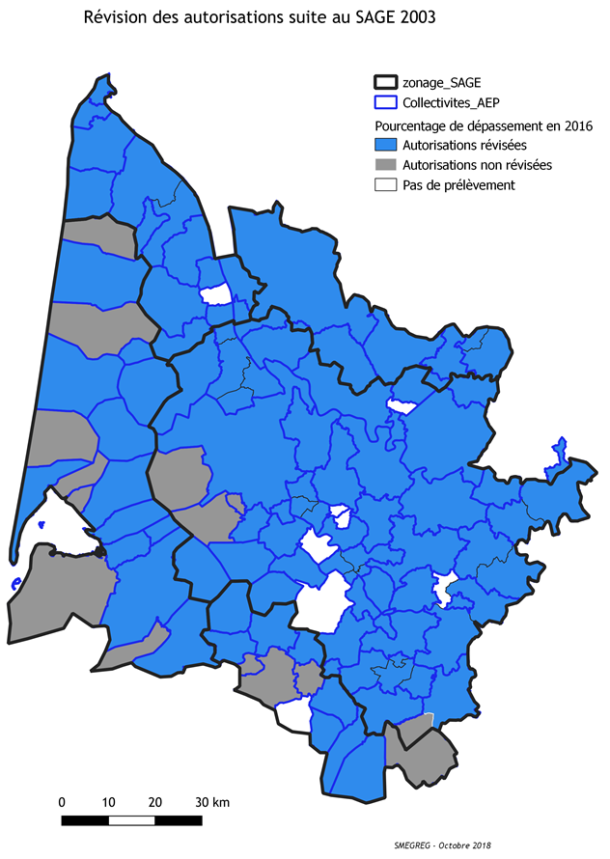
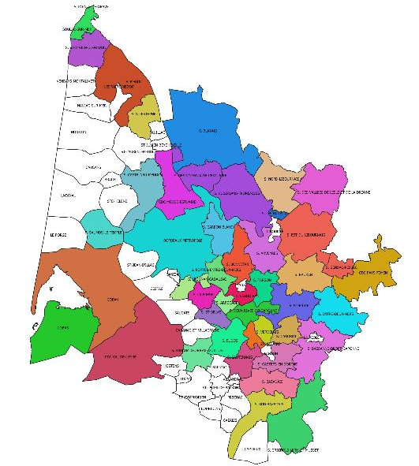
Situation actuelle
Révision non réalisée pour 13 services
Des regroupements de collectivités effectifs ou à venir

Slide 7
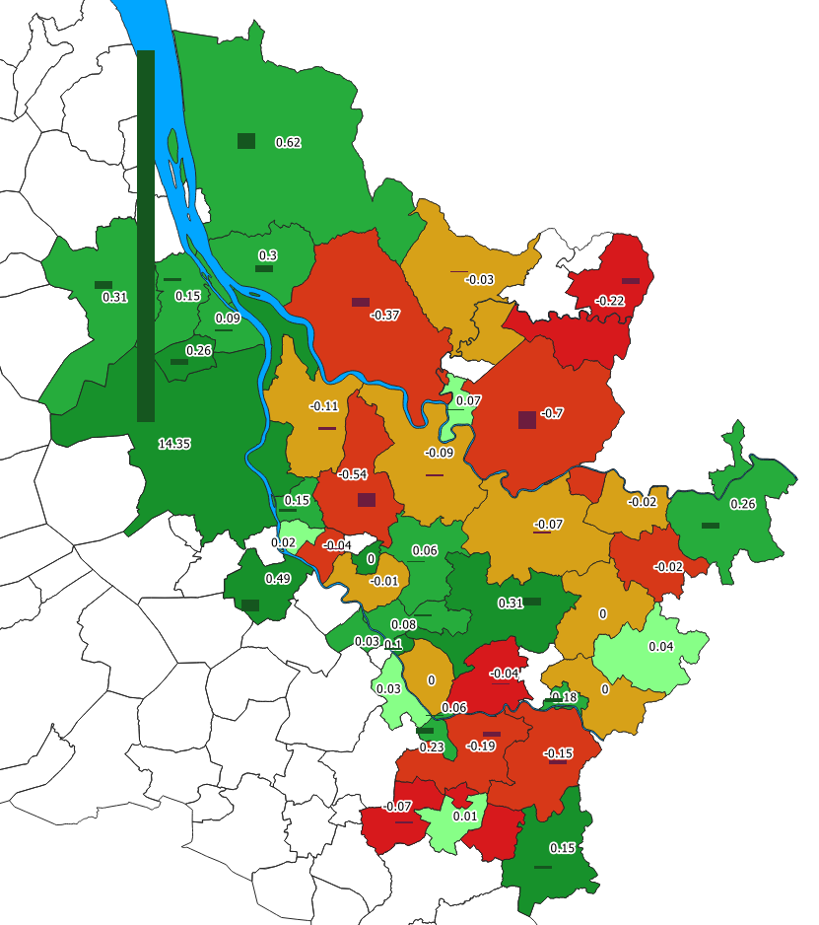
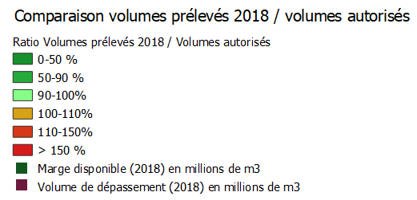
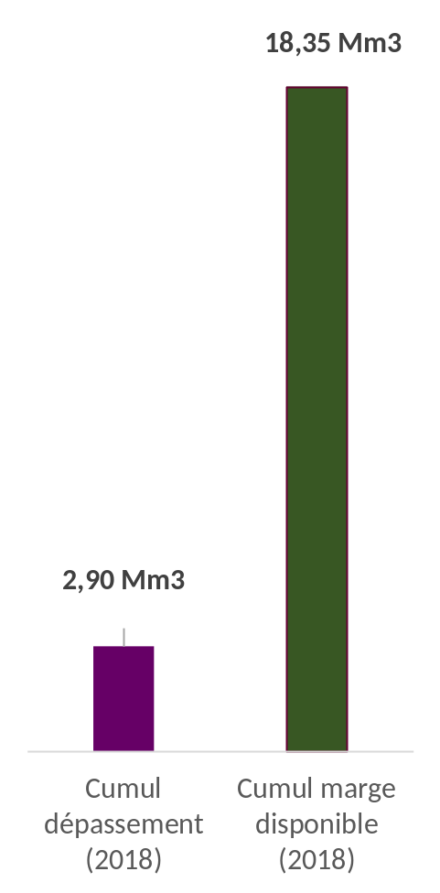

Situation des services
Focus sur l'Eocène Centre
Des situations hétérogènes avec :
des marges importantes
et des dépassements notables
Cumul des marges
Cumul des dépassements

Slide 8
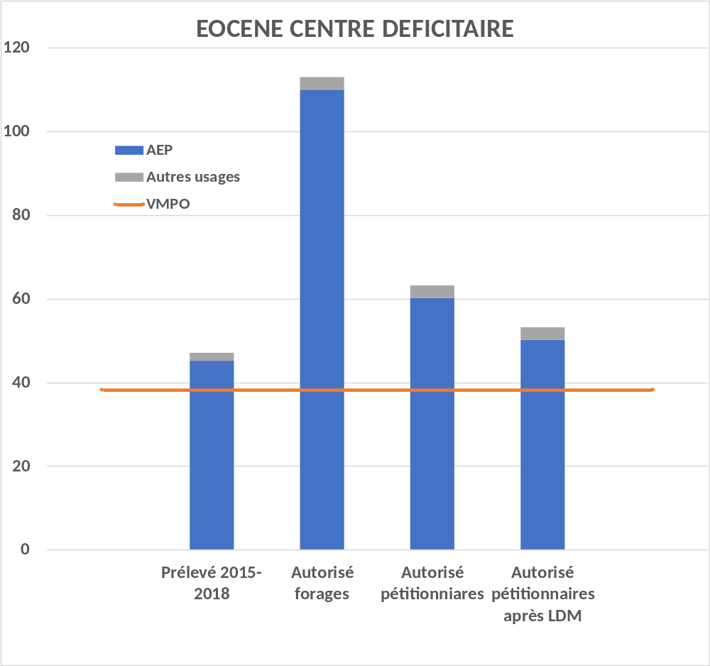
Révision des autorisations
de prélèvements à l'Eocène centre
1ère campagne de révision
Cumul autorisations par forage (110)
Révisions liées à la mise en service du CC LdM (- 10)
Cumul auto. pétitionnaires (63,2)
Après MES CC LdM (53,2)
Prélevé 2015/18 (47,1)
VMPO (38,3)
VMPO (38,3)
Différentiel trop important (15) pour garantir l'efficacité de la substitution LdM => campagne de révision préalable pour réduire écart autorisé - VMPO
8

Slide 9
Les objectifs d'une nouvelle campagne de révision des autorisations arrêtés par la CLE :
remobiliser, voire pour certains mobiliser, tous les services autour des enjeux de la gestion des nappes profondes : cette deuxième vague doit concerner tous les services, et notamment les oubliés de la première campagne ;
rapprocher, pour chaque unité de gestion déficitaire, le cumul de toutes les autorisations du volume maximum prélevable : garantie d'efficacité de la mise en service de solutions de substitutions (locales ou structurantes) ;
redistribuer, sous conditions, une partie des volumes d'autorisations aux services en situation de dépassement "malgré eux" ou qui sont engagés formellement dans des projets de substitutions portés par des tiers hors de leur territoire : ceci met en évidence l'interdépendance des services, donne du temps pour la mise en service des projets de substitution et évite le blocage systématique de l'urbanisation ;
mettre tous les services sur un pied d’égalité.

Slide 10
Les principes pour une nouvelle campagne de révision des autorisations arrêtés par la CLE
pour tous les services girondins ;
volumes révisés sur la base d'une projection des prélèvements prenant en compte :
  les projections de population par territoire
  un objectif de diminution des pertes
prise en compte des regroupements, des transferts de la compétence AEP
attribution de volumes supplémentaires sous condition d'un engagement :
  dans la mission de gestion de la ressource
  dans une politique d'économie d'eau (diminution des pertes, sensibilisation des usagers)
  dans la mise en œuvre de projets de substitution (locaux ou hors territoire et portés par des tiers).
Action portée par la représentante de l'Etat
Travail préparatoire avec la police de l'eau

Slide 11
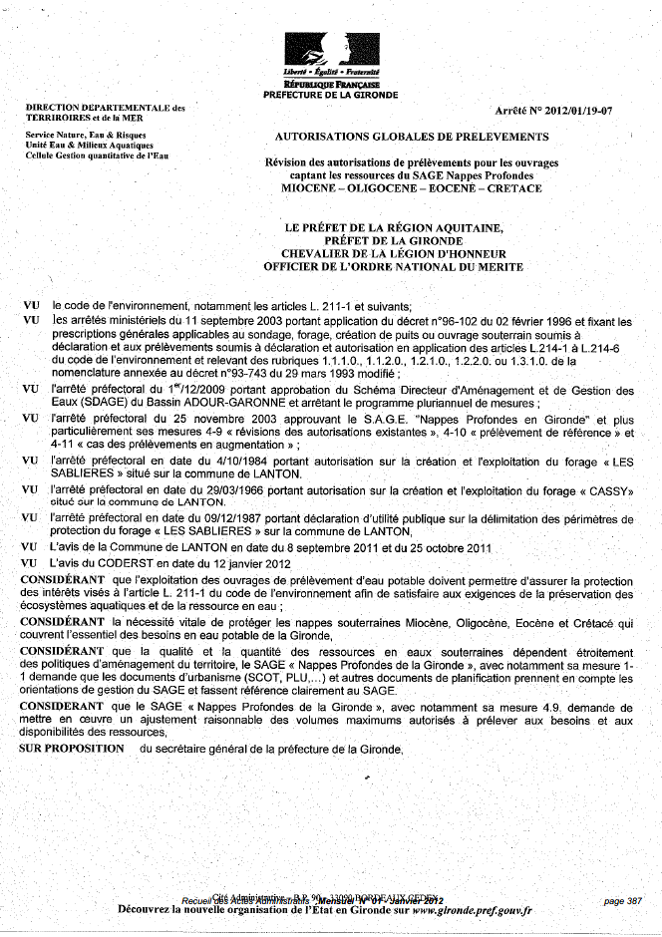
2021 : deuxième campagne de révision des autorisations de prélèvements
Plus de 350 arrêtés d'autorisations ouvrage par ouvrage
87 arrêtés d'autorisations par service en cumul par unité de gestion et en cumul tous ouvrages confondus
1 arrêté départemental unique pour tous les services girondins
=
outil facilitateur de la gestion de la ressource en eau
11

Slide 12
Deuxième campagne de révision des autorisations de prélèvements
Echéancier
1er semestre :
  travail préparatoire et information des services
3e trimestre :
  échanges avec les services sur les propositions
4e trimestre :
  préparation de l'arrêté d'autorisation
  envoi pour avis contradictoire aux services
  signature de l'arrêté préfectoral

